Slide 1




TRƯỜNG TIỂU HỌC TỊNH KỲ
Toán: lớp 3
BÀI 53: LUYỆN TẬP CHUNG (TIẾT 1)
GIÁO VIÊN:NGUYỄN THỊ HÙNG.

Slide 2


Thứ Sáu ngày 21 tháng 2 năm 2025
Toán
KHỞI ĐỘNG

Slide 3


KHỞI ĐỘNG

Slide 4


Slide 5
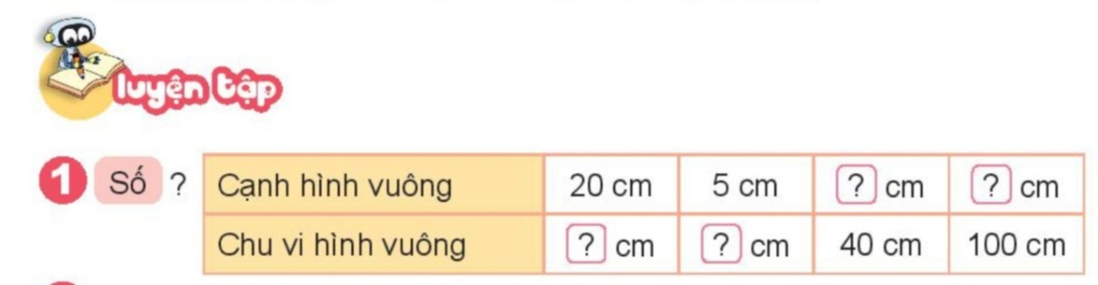
Thứ Sáu ngày 21 tháng 2 năm 2025
Toán
Luyện tập chung (3 Tiết).
10
25
80
20
* Khi đã biết chu vi hình vuông, muốn tính độ dài một cạnh của hình vuông ta lấy chu vi chia cho 4.

Slide 6
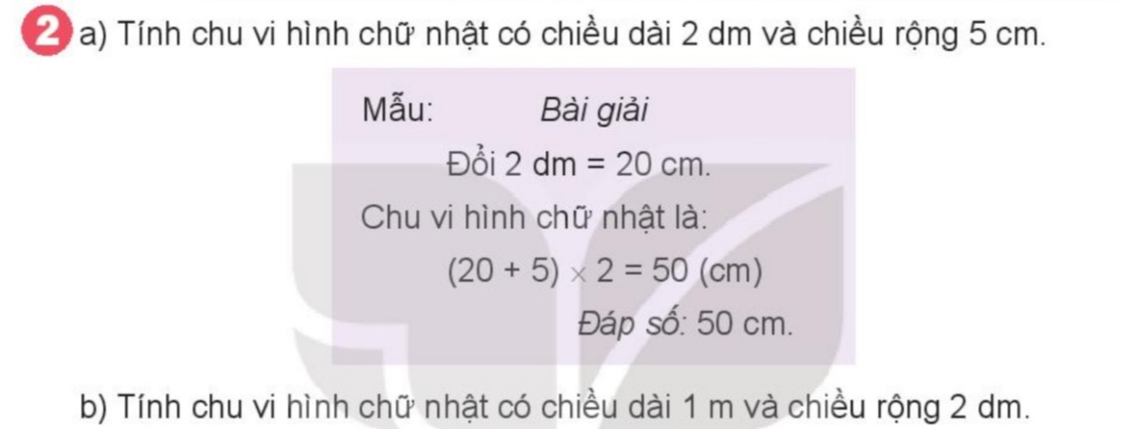
Thứ Sáu ngày 21 tháng 2 năm 2025
Toán
Luyện tập chung (3 Tiết).

Slide 7
Thứ Sáu ngày 21 tháng 2 năm 2025
Toán
Luyện tập chung (3 Tiết).
2b. Tính chu vi hình chữ nhật có chiều dài 1 m và chiều rộng 2 dm.
Tóm tắt
Bài giải:
a = 1 m = 10dm
Đổi 1 m = 10 dm.
b = 2 dm
Chu vi hình chữ nhật là:
P = … dm?
(10 + 2) x 2 = 24 (dm)
Đáp số: 24 dm.

Slide 8
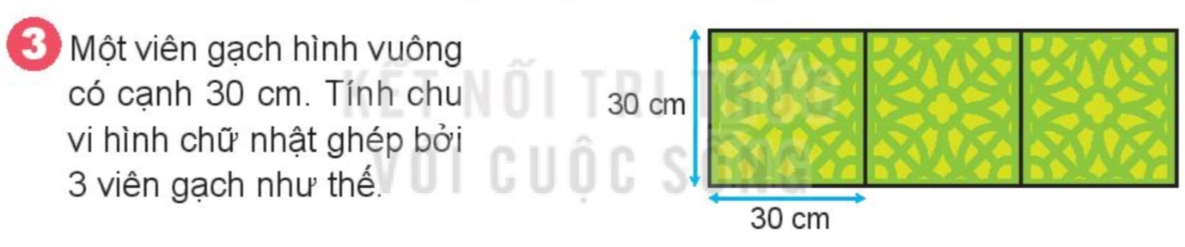
Thứ Sáu ngày 21 tháng 2 năm 2025
Toán
Luyện tập chung (3 Tiết).
(2)
(3)
(4)
(1)
(5)
(8)
(7)
(6)
Bài giải:
Bài giải:
Chiều dài của hình chữ nhật là:
Ta thấy chu vi của hình chữ nhật dài gấp 8 lần cạnh hình vuông.
30 x 3 = 90 (cm)
Chu vi của hình chữ nhật là:
Chu vi của hình chữ nhật là:
(90 + 30) x 2 = 240 (cm)
30 x 8 = 240 (cm)
Đáp số: 240 cm.
Đáp số: 240 cm.

Slide 9
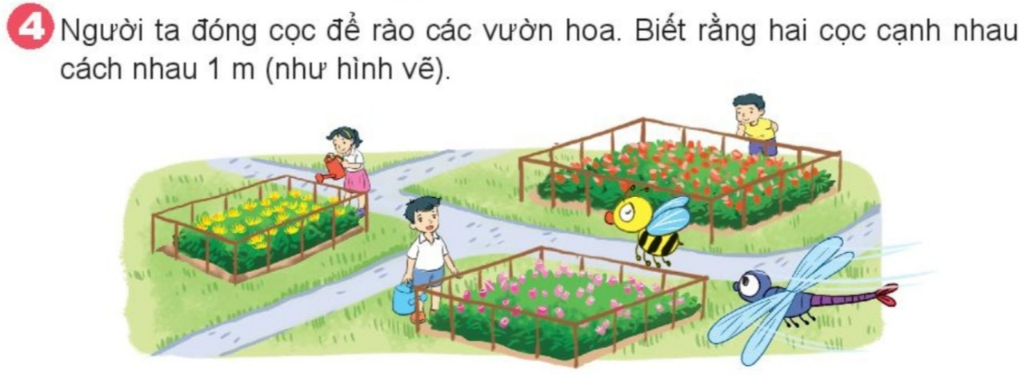
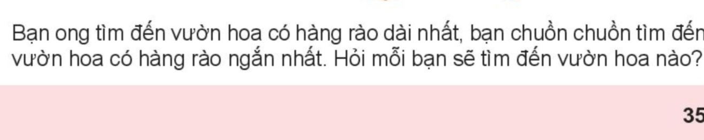
Thứ Sáu ngày 21 tháng 2 năm 2025
Toán
Luyện tập chung (3 Tiết).

Slide 10
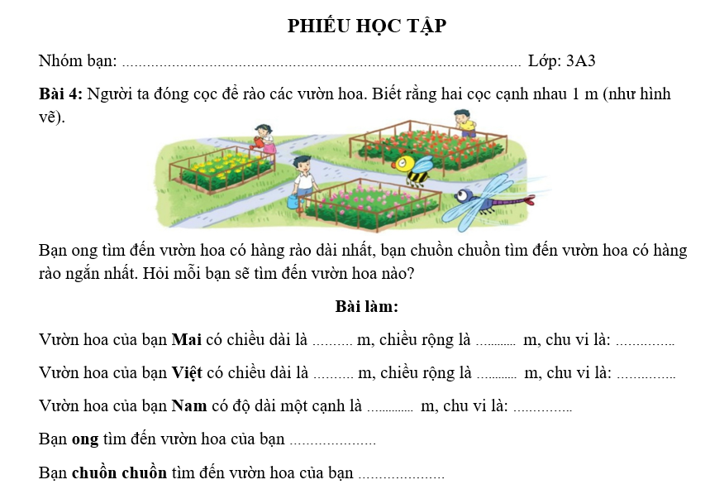
4
3
14 m
5
4
18 m
4
16 m
Việt.
Mai.

Slide 11

Trò chơi

Slide 12

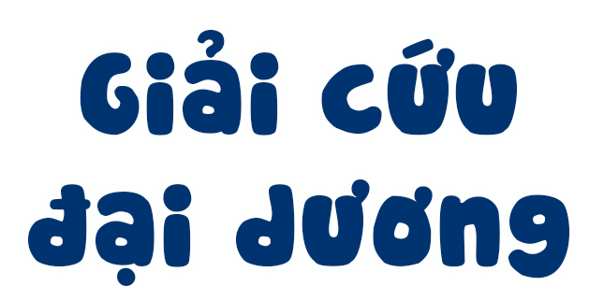

Slide 13

Tên phù thủy độc ác, nham hiểm đã bắt cóc hết sinh vật biển

Slide 14

Em hãy giúp các nàng tiên cá giải cứu các sinh vật biển nhé!

Slide 15

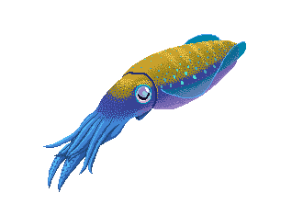







VỀ NHÀ THÔI

Slide 16

Cho biết một cạnh của hình vuông là 10 m. Chu vi của hình vuông là?
40 cm

Slide 17


Hình chữ nhật có chiều dài là 6 m, chiều rộng là 3 m. Chu vi của hình chữ nhật là?
18 m

Slide 18

Một hình vuông có chu vi là 36 dm. Hỏi cạnh của hình vuông đó dài bao nhiêu đề-xi-mét?
9 dm

Slide 19

Cho hình chữ nhật có chiều rộng là 5 cm, chiều dài gấp đôi chiều rộng. Tính chu vi của hình chữ nhật đó.
30 cm

Slide 20

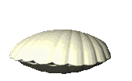
Cảm ơn bạn vì đã giúp chúng mình. Tặng bạn viên ngọc trai tuyệt đẹp này

Slide 21

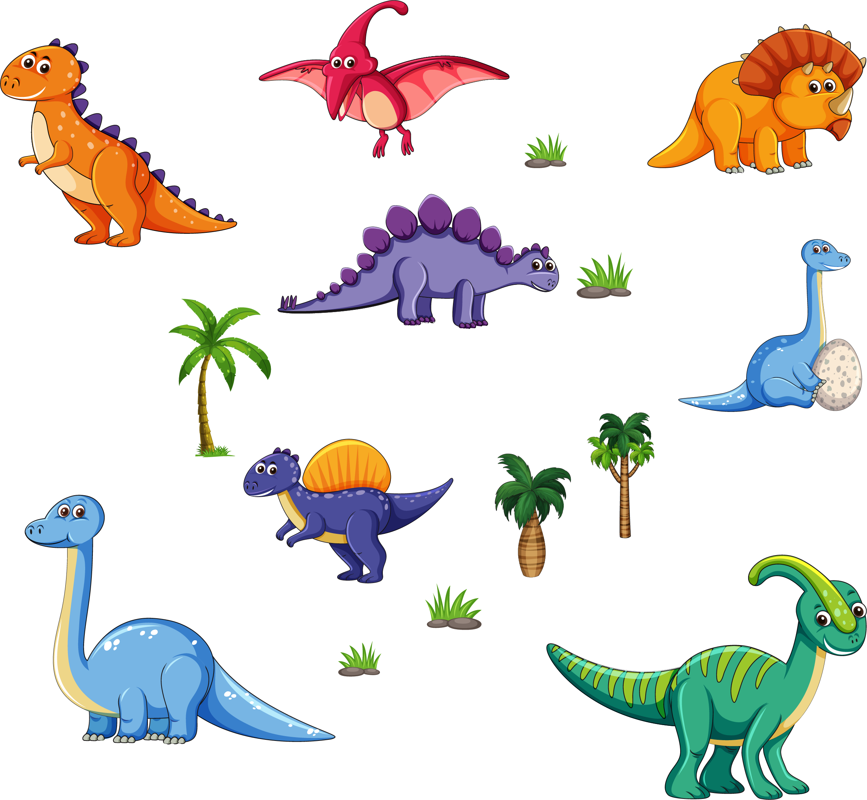
Notes:
Hương Thảo – Zalo 0972115126

Slide 22
TRƯỜNG TIỂU HỌC TỊNH KỲ
Toán: lớp 3
BÀI 53: LUYỆN TẬP CHUNG (TIẾT 2)
GIÁO VIÊN:NGUYỄN THỊ HÙNG.

Slide 23
Thứ hai ngày 24 tháng 2 năm 2025
Toán
KHỞI ĐỘNG

Slide 24
KHỞI ĐỘNG

Slide 25
Thứ hai, ngày 24 tháng 2 năm 2025
TOÁN
BÀI 53: LUYỆN TẬP CHUNG (TIẾT 2)
1
a) Tính diện tích hình vuông có cạnh 9 cm.
b)Tính diện tích hình chữ nhật có chiều dài 9 cm và chiều rộng 6 cm.
a) Bài giải
Diện tích hình vuông là:
9 x 9 = 81 (cm²)
Đáp số: 81 cm²
b) Bài giải
Diện tích hình chữ nhật là:
9 x 6 = 54 (cm²)
Đáp số: 54 cm²

Slide 26
Thứ hai, ngày 24 tháng 2 năm 2025
TOÁN
BÀI 53: LUYỆN TẬP CHUNG (TIẾT 2)
2
Một hình chữ nhật có chiều rộng 6 cm, chiều dài gấp đôi chiều rộng. Tính diện tích hình chữ nhật đó.
Bài giải
Chiều dài hình chữ nhật là:
6 x 2 = 12 (cm)
Diện tích hình chữ nhật là:
12 x 6 = 72 (cm²)
Đáp số: 72 cm²

Slide 27
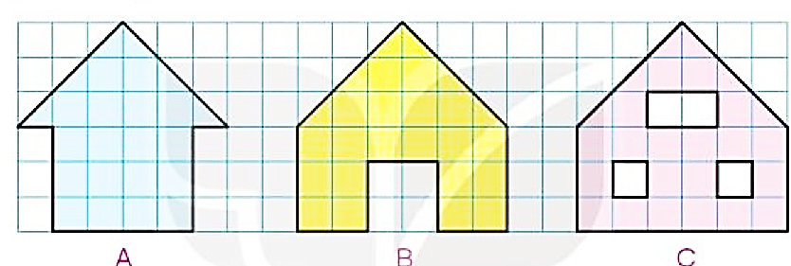
Thứ hai, ngày 24 tháng 2 năm 2025
TOÁN
BÀI 53: LUYỆN TẬP CHUNG (TIẾT 2)
3
Việt cắt được các miếng bìa như hình dưới đây. Hai miếng bìa nào có diện tích bằng nhau?
Từ miếng bìa A, ta cắt bỏ hai bên mỗi bên 3 ô vuông ta được hình B và C.
2 hình B và C mỗi hình đều thiếu 4 ô vuông.
Vậy hình B và C có diện tích bằng nhau.

Slide 28
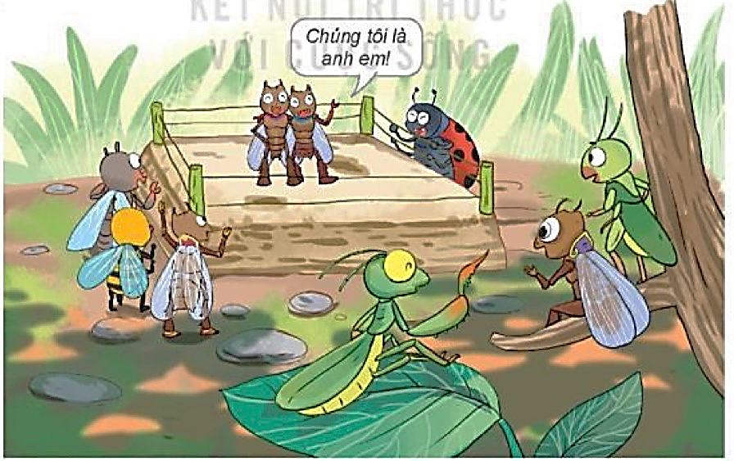
Thứ hai, ngày 25 tháng 2 năm 2025
TOÁN
BÀI 53: LUYỆN TẬP CHUNG (TIẾT 2)
4
Một võ đài hình vuông có chu vi 36 cm. Tính diện tích của võ đài đó.
Bài giải
Cạnh hình vuông là:
36 : 4 = 9 (cm)
Diện tích hình vuông là:
9 x 9 = 81 (cm²)
Đáp số: 81 cm²

Slide 29
TRƯỜNG TIỂU HỌC TỊNH KỲ
Toán: lớp 3
BÀI 53: LUYỆN TẬP CHUNG (TIẾT 3)
GIÁO VIÊN:NGUYỄN THỊ HÙNG.

Slide 30
Thứ Ba ngày 25 tháng 2 năm 2025
Toán
KHỞI ĐỘNG

Slide 31
Thứ Ba ngày 25 tháng 2 năm 2025
TOÁN
BÀI 53: LUYỆN TẬP CHUNG (TIẾT 3)
1
Để sửa chữa một mảng nền nhà cần dùng 9 tấm gỗ lát sàn, mỗi tấm có dạng hình chữ nhật với chiều dài 45 cm và chiều rộng 9cm. Hỏi diện tích mảng nền nhà cần sửa chữa là bao nhiêu xăng – ti – mét vuông?
Bài giải
Diện tích một tấm gỗ là:
45 x 9 = 405 (cm²)
Diện tích mảng nền nhà là:
405 x 9 = 3645 (cm²)
Đáp số: 3645 cm²

Slide 32
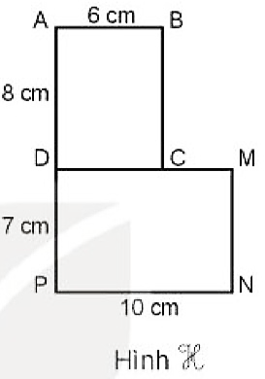
Thứ Ba ngày 25 tháng 2 năm 2025
TOÁN
BÀI 53: LUYỆN TẬP CHUNG (TIẾT 3)
2
Hình H gồm hình chữ nhật ABCD và hình chữ nhật DMNP như hình bên.
a) Tính diện tích mỗi hình chữ nhật có trong hình vẽ.
b) Tính diện tích hình H.

Slide 33
Thứ Ba ngày 25 tháng 2 năm 2025
TOÁN
BÀI 53: LUYỆN TẬP CHUNG (TIẾT 3)
2
a) Tính diện tích mỗi hình chữ nhật có trong hình vẽ.
Bài giải
Diện tích hình chữ nhật ABCD là:
6 x 8 = 48 (cm²)
Diện tích hình chữ nhật DMNP là:
7 X 10 = 70 (cm²)
Đáp số: 48 cm², 70 cm²
b) Tính diện tích hình H.
Bài giải
Diện tích hình H là:
48 + 70 = 118 (cm²)
Đáp số: 118 cm²

Slide 34
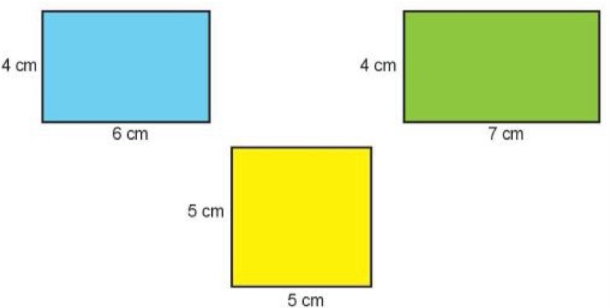
Thứ Ba ngày 25 tháng 2 năm 2025
TOÁN
BÀI 53: LUYỆN TẬP CHUNG (TIẾT 3)
3
Mai, Nam và Việt cắt được ba tờ giấy màu có kích thước như hình vẽ dưới đây. Biết tờ giấy màu của Nam có chu vi bằng tờ giấy màu của Việt nhưng có diện tích bé hơn. Em hãy xác định tờ giấy màu mà mỗi bạn đã cắt được.

Slide 35
Thứ Ba ngày 25 tháng 2 năm 2025
TOÁN
BÀI 53: LUYỆN TẬP CHUNG (TIẾT 3)
3
Mai, Nam và Việt cắt được ba tờ giấy màu có kích thước như hình vẽ dưới đây. Biết tờ giấy màu của Nam có chu vi bằng tờ giấy màu của Việt những có diện tích bé hơn. Em hãy xác định tờ giấy màu mà mỗi bạn đã cắt được.
 | Chu vi (cm) | Diện tích (cm²)
Giấy xanh da trời | (6 + 4) x 2 = 20 | 6 x 4 = 24
Giấy xanh lá cây | (7 + 4) x 2 = 22 | 7 x 4 = 28
Giấy màu vàng | 5 x4 = 20 | 5 x 5 = 25
+ Tờ giấy màu xanh da trời và tờ giấy màu vàng có cùng chu vi.
+ Tờ giấy màu xanh da trời có diện tích bé hơn diện tích tờ giấy màu vàng.
Do đó, tờ giấy màu xanh da trời là do Nam cắt được, tờ giấy màu vàng là do Việt cắt được.
+ Nam cắt được tờ giấy màu xanh da trời.
+ Việt cắt được tờ giấy màu vàng.
+ Mai cắt được tờ giấy màu xanh lá cây.

Slide 36
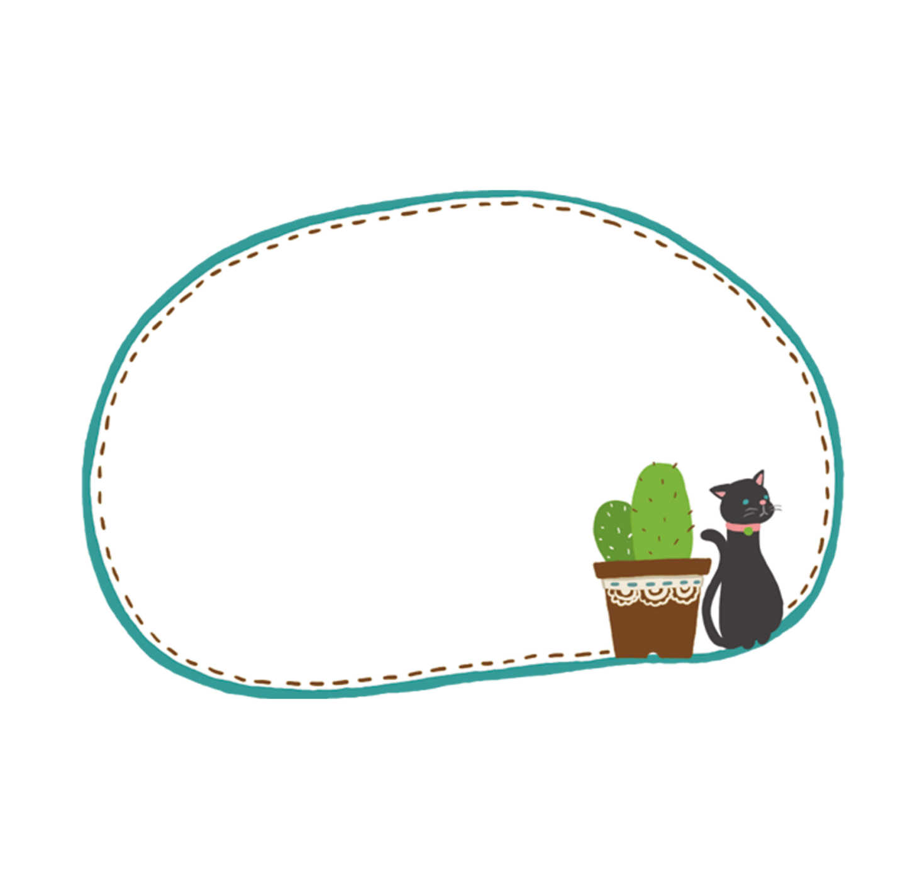


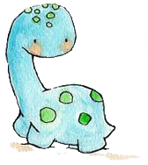
Hẹn gặp lại các em!

